Slide 1
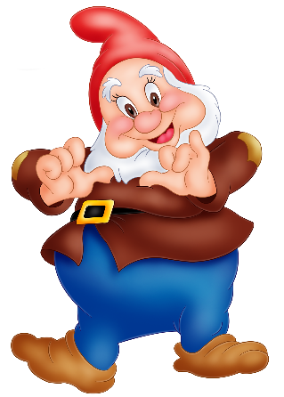
Любимое слово meel
Viis meelt – пять чувств;
seitsmes meel – седьмое чувство.
Meelekoht – висок
Mul on hea meel – мне приятно;
mul on halb meel – я расстроен.
Meelde jätta – запомнить;
mulle tuli meelde – вспомнилось;
Sul on vaja meeles pidada!
– Ты должен помнить!
Mul läks meelest ära.
– Я забыл.
Meelt heitma – отчаиваться.
Meeldima – нравиться.
See on mulle meele järgi!
– Это мне по нраву!
See on vastu meelt!
– Это мне не по нраву!
Ma muudan oma meelt.
– Я меняю своё мнение.
Meelega teen seda.
– Умышленно делаю это.
Meeleolu – настроение;
meelerahu – спокойствие;
meeletu – безумный;
meelitama – приманивать.
Notes:
<number>

Slide 2
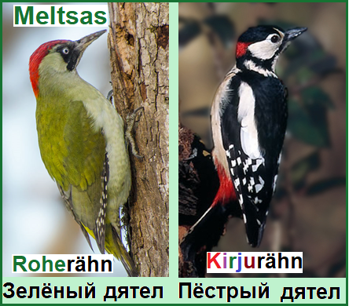
История переселенцев
из Эстонии в Сибирь
В 1895 году
Воспоминания своего деда
Мельцаса Оскара Андреевича
любезно предоставила нам наша однокурсница Ирина Демешко.
В переводе с эстонского фамилия
Meltsas означает «зелёный дятел»
Kuu algus – начало месяца; mai kuu algul – вначале мая месяца;
Raudtee jaam – железнодорожная станция. Kuus meest seisid Kalatŝenski jaamas. – 6 мужиков стояли на Калачинской станции.
Nendel olid sinisest riidest püksid jalas – На них были из синей ткани брюки. Samasugune särk oli natuke peenem.
– Такая же рубашка была немного тоньше.
Notes:
<number>

Slide 3
История переселенцев из Эстонии
Säär – голень (ноги) и голенище (сапога).
Ainult ühel olid nahased säärikud jalas ja must vest seljas – see oli Juhan Vaal. – Только у одного были кожаные сапоги (с голенищами) и чёрный жилет – это был Юхан Ваал.
Mahtra sõda крестьянская война на мызе Махтра в 1858 году.
Juhani isa oli Mahtra sõjast osa võtnud. – Отец Юхана принимал участие в войне в Махтра.
Mahtra sõjalised saadeti Siberisse asumisele, kus nad elasid Kovaljova külas. – Воевавших в Махтра выслали в Сибирь на поселение, где они жили в деревне Ковалёво.
Aga Juhani isa oli lasknud jalga. – А отец Юхана убежал.
Pärast surma isa jätis Juhanile raha. – После смерти отец оставил Юхану денег.
Eestis oli vaene elu. – В Эстонии жизнь была бедная.
Juhan meestega ja koos naisetega otsustasid sõita Siberisse. – Юхан с мужиками вместе с жёнами решили уехать в Сибирь.
Notes:
<number>

Slide 4
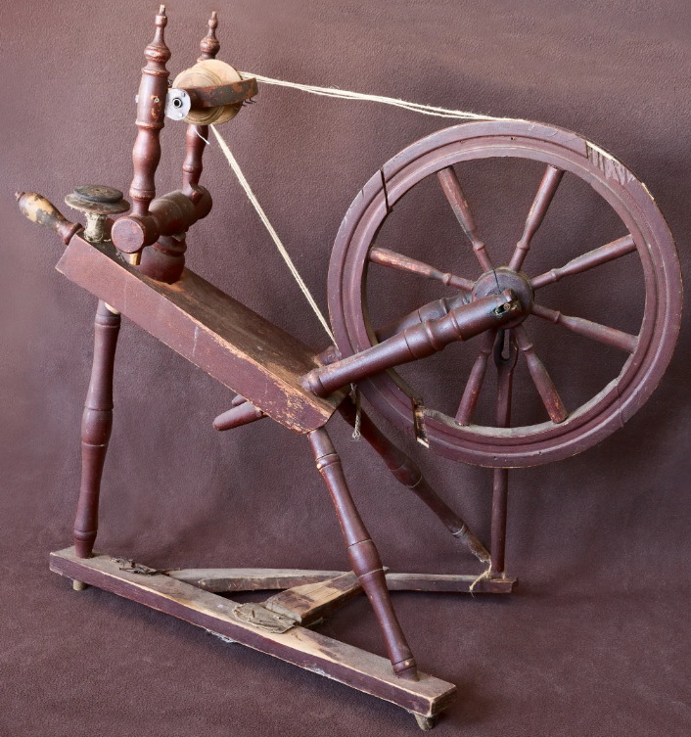
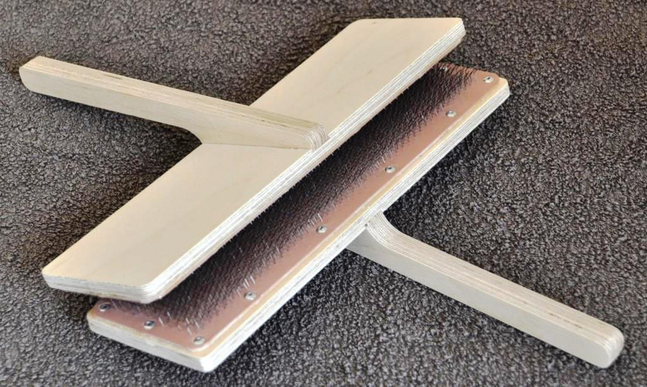
Eessõna. – Предисловие.
Peenikest peret nendel ei olnud, suuri kompse ka.
– Мелкой семьи (детей) у них не было, больших узлов (с одеждой) тоже.
Meistel saag ja kirves, naistel vokk ja kraasid.
– У мужиков пила и топор, у женщин прялка и чесалка.
Kraasid – карды (чесалки)
Villa kraasima – шерсть чесать (vill – шерсть)
Vokk –
Прялка
ketrama
– прясть
Notes:
<number>

Slide 5
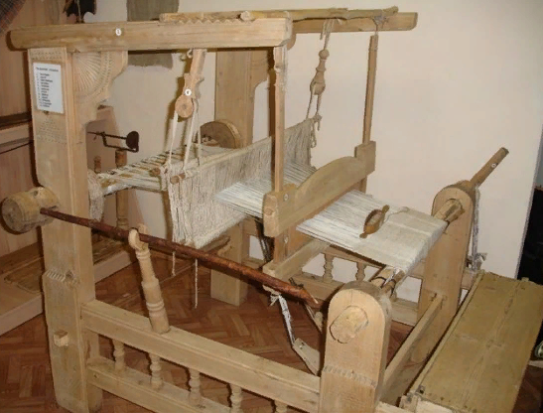
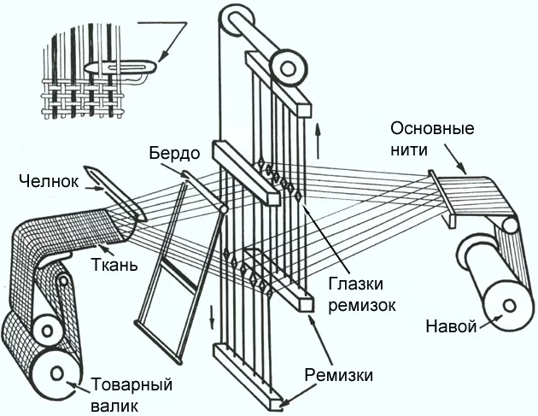
Ткацкий станок
Kangaspuu (teljed)
– ткацкий станок (кросно)
kangast kuduma
– полотно ткать
Notes:
<number>

Slide 6
Kangast kuduma – ткать на ткацком станке

Slide 7
История переселенцев из Эстонии
Säär – голень (ноги) и голенище (сапога).
Ainult ühel olid nahased säärikud jalas ja must vest seljas – see oli Juhan Vaal. – Только у одного были кожаные сапоги (с голенищами) и чёрный жилет – это был Юхан Ваал.
Mahtra sõda крестьянская война на мызе Махтра в 1858 году.
Juhani isa oli Mahtra sõjast osa võtnud. – Отец Юхана принимал участие в войне в Махтра.
Mahtra sõjalised saadeti Siberisse asumisele, kus nad elasid Kovaljova külas. – Воевавших в Махтра выслали в Сибирь на поселение, где они жили в деревне Ковалёво.
Aga Juhani isa oli lasknud jalga. – А отец Юхана убежал.
Pärast surma isa jätis Juhanile raha. – После смерти отец оставил Юхану денег.
Eestis oli vaene elu. – В Эстонии жизнь была бедная.
Juhan meestega ja koos naisetega otsustasid sõita Siberisse. – Юхан с мужиками вместе с жёнами решили уехать в Сибирь.
Notes:
<number>

Slide 8
Esimesed Solotoj Niva küla asunikud. Часть 1.
Первые основатели деревни Золотая Нива.
Nüüd on meie rongisõit otsas. – Теперь наша поездка в поезде закончилась. On tarvis leida voorimehi, kes viiks meid kohale. – Надо найти извозчиков, кто отвёз бы нас на место.
Aga kust neid leida! – Но где их найти! Kulikovo laadapäevad on möödas. – Куликовские ярмарочные дни прошли.
Meile on tarvis mitut vankrid. – Нам надо несколько телег.
Aitab kahestki. – Хватит и двух. Kompsud paneme koormasse. – Узлы положим на воз. Ise võime jala ka astuda, valikud on teil laiemad kui meil. – Сами можем и пешком шагать, юбки у вас шире, чем у нас.
Бедро – puus; kints; reis (reie, reit). Reis – поездка, путешествие.
Laialõualine Kadri ütles reit sügades: „Juhanil ei ole muud midagi meeles, ainult naiste valikud. – Кадри сказала, бедро почёсывая: „У Юхана нет больше ничего на уме, только женские юбки.
Notes:
<number>

Slide 9
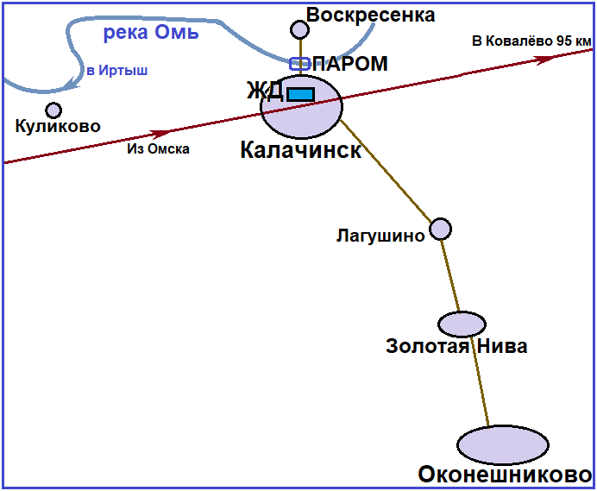
Esimesed Solotoj Niva küla asunikud. Часть 1.
Первые основатели деревни Золотая Нива.
Kuus meest ja kuus naist seisid vasaku jõe kaldal.
– Шесть мужчин и 6 женщин стояли на левом берегу реки.
Teisel pool jõge kuuldus hüüe: „Давай паром!“
– На другой стороне реки послышался возглас: „Давай паром!“
Kõik pöörasid oma pilgut sinnapoole, kus kuulsid hüüet.
– Все повернули свой взгляд в ту сторону, где услышали крик.
Mõne aja pärast praamilt kolinaga veeres kolm vankrit kaldale kahe mehe ja ühe naise saatel.
– Через некоторое время с парома с грохотом покатились три телеги на берег в сопровождении двух мужчин и одной женщины.
Mehed astusid tulejatele vastu.
– Мужчины выступили приехавшим навстречу.
Juhan Vaal ja Endrik Mets teadsid natuke vene keelt.
– Юхан Ваал и Эндрик Метц знали немного русский язык.
Notes:
<number>

Slide 10
Esimesed Solotoj Niva küla asunikud. Часть 1.
Päev oli juba peale lõunat, tee oli väga raske ja tegelikult teed ei olnudki, igal pool olid suured veelombid, kus ujusid metsapardid ja lomberdasid mustad kaarnad.
– День уже был после обеда, дорога была очень трудная и на самом деле дороги и не было, во все стороны были большие (водяные) лужи, где плавали дикие (лесные) утки и ковыляли чёрные во́роны.
Päike oli juba loojumas, kui jõuti (saabuti) kohale.
– Солнце было уже на закате, когда прибыли на место.
Täielikult küll mitte kohale, kuhu meie reisijad tahaksid saada, sest nende tee pidi lõppema Kovaljava külas. See oli veel 35 versta kaugemal ja reisijad jäid ööseks ühe vene saimka juurde, seal elasid nende voorimehed.
– На самом же деле ещё не на место, куда наши путешественники хотели бы прибыть, потому что их путь должен кончиться в деревне Ковалёво. Это было ещё 35 вёрст дальше, и путники остались на ночь в одной русской заимке, там жили их извозчики.
Notes:
<number>

Slide 11
Порядки на заимке. Часть 2.
Suur kaskpalkidest maja, kitsad väikesed aknad, maapinnald liiga kõrgele tõstetud, eesnurgas kõrge puutellingu peal savist tehtud lai vene ahi.
– Большой дом из берёзовых брёвен, узкие маленькие окна, от уровня земли слишком высоко поднятые; в переднем углу на высоких деревянных брусьях сделанная из глины широкая русская печь.
Ahju all elasid talvel kanad. Ahju lae kõrvale oli tehtud laudadest midagi laka moodi, seda nimeti palati.
– Под печью зимой жили куры. Под потолком рядом с печью были сделаны из досок что-то вроде чердака, их называли полатями.
See oli suvel ja talvel magamise koht, kus magas kogu pere ja võõrad ka, kui nad juhtusid olema ja palati laius lubas.
– Это место зимой и летом место для ночлега, где спала вся семья и даже чужаки, если они случались бывать и ширина полатей позволяла.
Notes:
<number>

Slide 12
Порядки на заимке. Часть 2.
Turbast ehk mättast tehtud saun, mida talve ajal iga päev köeiti. – Из дёрна или кочек сделанная баня, которую в зимнее время каждый день топили. (Kütma – топить; köeti – топили)
Iga õhtul pandi sáuna savipotitäis piima, mõni koorimata keedetud kartul, soola, pool pätsi leiba, natuke omakasvatatud (kontsavalu) tubakat.
Каждый вечер клали в баню глиняную кринку полную молока, несколько нечищеных варёных картофелин, соль, полбуханки хлеба, немного самосадного острого (в пятке боль) табака.
See kõik pidi olema selleks, et Siberis oli sell ajal saadetud kurjategijad. – Это всё должно быть из-за того, что в Сибири в это время были ссыльные преступники. Nendel oli kollane pass, see tähendas, et need ei tohtinud kuskil ühe koha peal elada. – У них был жёлтый паспорт, который означал, что они не должны нигде жить на одном месте. Nad pidid kogu aeg saimkast saimkani ehk külast külla käima. – Они должны всё время ходить от заимки к заимке или из деревни в деревню.
Notes:
<number>

Slide 13
Порядки на заимке. Часть 2.
Et nad kurja ei teeks ja mangumisega ei kiusaks, oli niisugene olukord valla valitsuse poolt korraldatud.
– Чтобы они не совершали зла и попрошайничеством не досаждали, был такой порядок волостным правлением упорядочен.
Ja peremeestel oli ka rahulik elu, sest kellelgi ega kuskil mingisugust taba ega lukku ei olnud.
– И хозяевам тоже была спокойная жизнь, потому что ни у кого и нигде никакого запора или замка не было. (Pane uks lukku! – Запри дверь!)
Palju juhtumisi oli, et lesed naised ehk need, kes mehest puudust tundsid, käisid saunades hulkureid külastamas, siis muidugi viisid põlle all kibedat ja liha.
– Много случаев бывало, что вдовые женщины или те, кто чувствовали недостаток в мужике, ходили в бани у бродяг погостить, тогда конечно носили под передником горячительного (в смысле, самогон) и мяса.
Notes:
<number>

Slide 14
Хозяйство на заимке. Часть 3.
Sügisel ehk suvel taoti teibat maa sisse, kahe ehk kolme sülla laiune, kümme ehk viisteist sülda pikk.
– Осенью или летом вбивали колья в землю, в две или три сажени (2,13 м) шириной, 10 или 15 саженей длиной. Süld (sülla, sülda) – сажень.
Pajuvitsadega ehk noorte kaskedega palmitseti nad ära, lausa katus tehti lattidest ja pilliroost, see oli loomade ja lammaste laut, teda nimetakse pletjonka ehk prigon.
– Ивовыми прутьями или молодыми берёзами оплетали их, крышу просто делали из жердей и камыша, это был хлев для животных (коров и быков) и овец, его назвали плетёнка или пригон.
Kui sõnnik nii kõrgele tõstis, et loomad enam alla ei mahtunud, tehti sama sugune teise kohta.
– Когда навоз так высоко поднимался, что животные больше под крышей (внизу) не помещались, делали такую же на другом месте.
Notes:
<number>

Slide 15
Хозяйство на заимке. Часть 3.
Nii elasid loomad terve aasta. – Так жили животные целый год. Päeval käisid lume alt toitu otsimas, öösel olid nendes prigonides. – Днём ходили из-под снега корм выискивая,
ночью были в этих пригонах.
Hobused olid lausa taeva all. – Лошади были просто под небом. Koeri oli igas saimkas palju. – Собак было в каждой заимке много. Võõraid inimesi nad tähele ei pannud, aga hundidega oli neil palju kisklemist.
– Чужих людей они не замечали, а с волками было у них много драк.
Niisuguse saimka juurde jäid ka meie eestlased ööseks.
– В такой заимке остались также и наши эстонцы ночевать.
Vastu tuli noor punapõskne naisterahvas, kaenla all täistopitud vasikanahk. – Навстречу вышла молодая краснощёкая женщина, под мышкой полностью набитая телячья шкура.
Naisterahvas – женщина (народ); naine – женщина, жена; abikaasa – супруга.
Notes:
<number>

Slide 16
Хозяйство на заимке. Часть 3.
„Jumal tänatud, Mihail Stepanovitš, Nikolai Stepanovitš ja sina Varvaruška – jõudsite ikka koju.
– „Слава Богу, Михаил Степанович, Николай Степанович и ты Варва-рушка – прибыли всё же (наконец) домой.
Mina ootasin teid juba eile. – Я ждала вас уже вчера. Mineval öösel olid kahel lehmal vasikad.
– Прошлой ночью у двух коров были телята.
Ühe vasika loomad tallasid ära.
– Одного телёнка животные затоптали.
Ei tea, mis selle teise lehmaga saab?
– Не знаю, что с этой другой коровой станет.
Udar on piima täis, võõraid vasikaid imema ei lase, topikut ka ei tunnista.“
– Вымя полное молока, чужих телят сосать не пускает,
набитую шкуру тоже не признаёт.“
Notes:
<number>

Slide 17
Хозяйство на заимке. Часть 3.
Siberis rikkamail venelastel oli sada ja rohkem lehma.
– В Сибири у богатых русских было по 100 и больше коров.
Keegi neid korralikult ei lüpsnud. – Никто их путём не доил.
Kui lehmal piima tuli, lasti vasikas alla.
– Если у коровы молоко появлялось, пускали телёнка под (корову).
See imes ja kasvas suurte loomadega koos.
– Он сосал (корову) и рос вместе со взрослыми животными.
Kui oli tarvis piima, seoti vasikas lehmale kaela ehk sarve külge kinni, ehk toodi täistopitud vasika nahk, pandi lehmale udara juurde, ainult siis andis lehm piima kätte ja neid nimetatigi topikuks.
– Если надо было молока, привязывали телёнка к шее или рогам коровы или приносили набитую телячью шкуру, клали рядом с выменем коровы, только тогда корова отдавала молоко и их называли „topikud“.
Notes:
<number>

Slide 18
Как встретили эстонцев на заимке. Часть 5.
„Eks Mihail homme küsi taadi käest, mis selle lehmaga teha“ ütles Nikolai naist patsutades. „Ja mis inimesed need teiega on?“ küsis Matrjona.
– „Михаил, завтра спроси у отца, что с этой коровой делать“, сказал Николай, шлёпнув жену. „И что это за люди с вами?“, спросила Матрёна.
„Kas on päevilised? Taat ju päevilisi võtta ei lubanud, aga töölisi on meile tarvis. Kahe aasta viljarõugud on peksmata, külv ei ole veel lõpetatud, lambad on pügamata, vill rippub vildina.“
– „Не подённые ли работники? Отец же подёнщиков брать не разрешил, а работники нам нужны. Двухгодичные хлебные скирды не обмолочены, посев ещё не закончен, овцы не стрижены, шерсть висит валенком (свалялась).“
Notes:
<number>

Slide 19
Как встретили эстонцев на заимке. Часть 5.
„Ei, need ei ole mitte päevilised ega nendest ole ka meile suuremat kasu. Nad on tšuhna, ei tea nemad venekeelt ni belmes. (Бельме – не понимаю, по-татарски)
– „Нет, это не подёнщики, да и нет от них нам большой пользы.
Они чухня, не знают они русского ни бельмеса.
Ühe päeva teevad nemad meile tööd selle eest, et me viime neid Kovaljovo külasse, seal tahavad nad elama hakata.“ – Один день они отработают у нас за то, что мы отведём их в деревню Ковалёво, там хотят они жить начать.“
Varvara, kes oli kogu tee oma tähelepanu eesti naistele koondanud ütles oma mehele: „Mihail, kas tead mis meil on tarvis teha?
– Варвара, которая всю дорогу своё внимание сосредотачивала на эстонских женщин, сказала своему мужу: „Михаил, знаешь, что нам делать требуется?
Notes:
<number>

Slide 20
Как встретили эстонцев на заимке. Часть 5.
Peame me need tšuhnad kauemini oma ligi, nad on vaesed nagu pööningu rotid ja leiva eest nad teevad meile mõnegi töö. – Подержим мы этих чухонцев подольше у нас (близко), они бедные, как чердачные крысы и за хлеб нам сделают некую работу. (Rott – крыса, hiir – мышь)
Aga nüüd lase Matrjona ajab karja prigonisse, suur pull pane lõõga, sest ta ei salli võõraid, võib sarvede otsa võtta, aga noored pullid võivad käia.
– А теперь пусть Матрёна загоняет стадо в пригон, большого быка ставь на привязь, потому что он не уважает чужих, может на рога взять, а молодые быки могут ходить.
Ja las need tšuhna naised lüpsavad omale piima nii palju kui tahavad. – И пусть эти чухонские женщины доят себе молока так много, сколько хотят.
Notes:
<number>

Slide 21
Как встретили эстонцев на заимке. Часть 5.
Kuivanud leiba on ka palju kogunenud selle ajaga, kui teid kodus ei olnud. Kartuleid on ka kaks koopa täit.
– Подсохшего хлеба тоже много набралось за то время, пока вас дома не было. Картошки два погреба полных.
Eks jäävad mõneks ajaks kuhugi meile ligidale ja meil on odavat ja isegi osavat tööpõudu, kõik nad on noored ja tugevad.“ – Может останутся на некоторое время где-нибудь от нас поблизости и у нас будет дешёвая и к тому же умелая рабочая сила (голод), все они молодые и здоровые (сильные).“
„Aga mis ütleb taat?“ küsis Mihail. „Kas taat peab kõike seda teadma, mida me siin viietõisku versta kaugusel teeme? – „Но что скажет отец?“, спросил Михаил. „Должен ли отец всё это знать, что мы здесь за 15 вёрст вдалеке делаем?
Notes:
<number>

Slide 22
Как встретили эстонцев на заимке. Часть 5.
Homme viid raha taadile ära, ja taat kogu suvi ei näita silma ega tõsta jalga saimka poole.“
– Завтра отнесёшь деньги отцу, и отец всё лето ни глаз не покажет, ни ногу не поднимет в сторону заимки.“
„Hei, Nikolai ja Matrjona, aitab teile kõbistamist, öö on ees. Tulge ja peame ümmarguse plaani.“
– „Эй, Николай и Матрёна, хватит вам шорохаться, ночь впереди. Подходите и сделаем хороший (круглый) план.“
Varvara ettepanek oli heaks kiidetud.
– Предложение Варвары было одобрено (хорошим похвалено).
Taadile oli otsustatud mitte kõike raha loomamüümisest anda üle ja ütelda: „Lehmad müüsime kolm rubla pea ja lambad kuuskümmend kopikat pea.“ – Отцу было решено всех денег за продажу скотины не передавать и сказать: „Коров продали по 3 рубля голова (за голову), овец по 60 копеек голова.“
Notes:
<number>

Slide 23
Как встретили эстонцев на заимке. Часть 5.
Siis jääb meile alles kümmne lehma viis rubla ja kahekümmne lamba peale kolm rubla. Selle raha eest teevad tšuhnad palju tööd ära.“
– Тогда останется у нас в итоге за 10 коров 5 рублей и за 20 овец 3 рубля. За эти деньги чухня сделает много работы.“
„Andrei, tule ligemale ja kuule mis ma tahan sulle rääkida. Vaata, seal Matjona tõi kartuleid, praegu toob ämbrid ja topikud. – „Андрей, иди ближе и слушай, что я хочу тебе рассказать. Смотри, там Матрёна принесла картошку, сейчас принесёт вёдра и „topikud“.
Kui teie naised oskavad lehmi lüpsta, siis las nad lüpsavad ja võtavad omale piima nii palju, kui tahavad.
– Если ваши женщины умеют доить коров, пусть тогда они доят и возьмут себе молока, как (сколько) хотят.
Notes:
<number>

Slide 24
Как встретили эстонцев на заимке. Часть 5.
Leiba ma annan ka. Nii, et võite kõhud täis süüa.
– Хлеба я дам тоже. Так что можете наесться (полные животы).
Pikka teega on teil ainult habe ja silmad endiseks jäänud, ega muidu te ei jõua oma mehekohuseid naiste suhtes täita.
– За долгую дорогу у вас только борода и глаза остались прежними, иначе вы не осилите свой мужской долг в отношении женщин исполнить.
Aga küll hommikul räägime teistest asjadeist.“
– А уж утром поговорим о других делах.“
Notes:
<number>

